Slide 1
Relatório Gerencial Conselho Gestor Setembro de 2023

Slide 2
Agenda
Respostas e Informes aos Conselheiros
Metas do Contrato de Gestão
Atendimento ao Cliente
Recursos Humanos
Demonstrativo de Resultados

Slide 3
Aspiração, Propósito, Valores e Jeito de Ser M’Boi
Laisa
Analista de RH

Slide 4
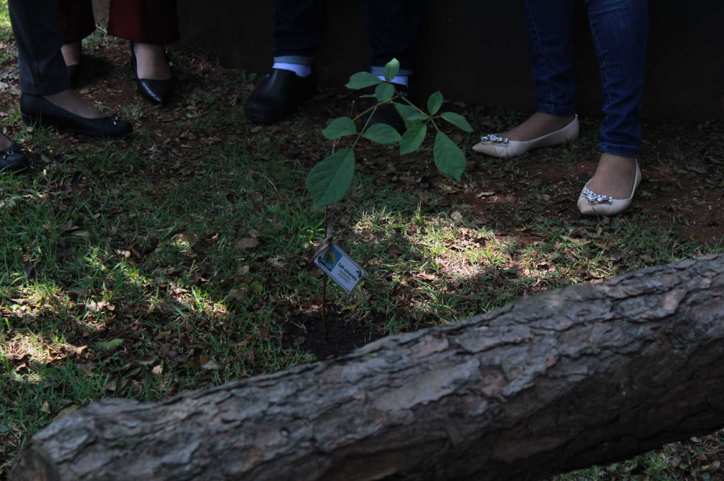
Ação Plantio – CEJAM Foram plantadas duas árvores

Slide 5
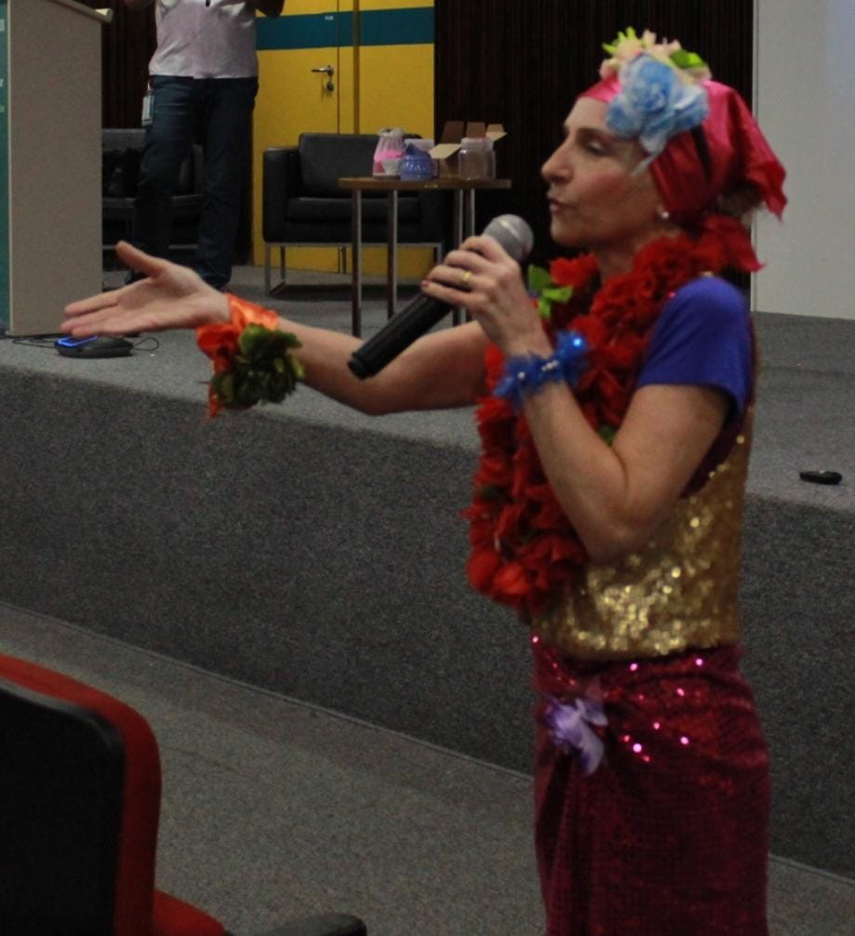
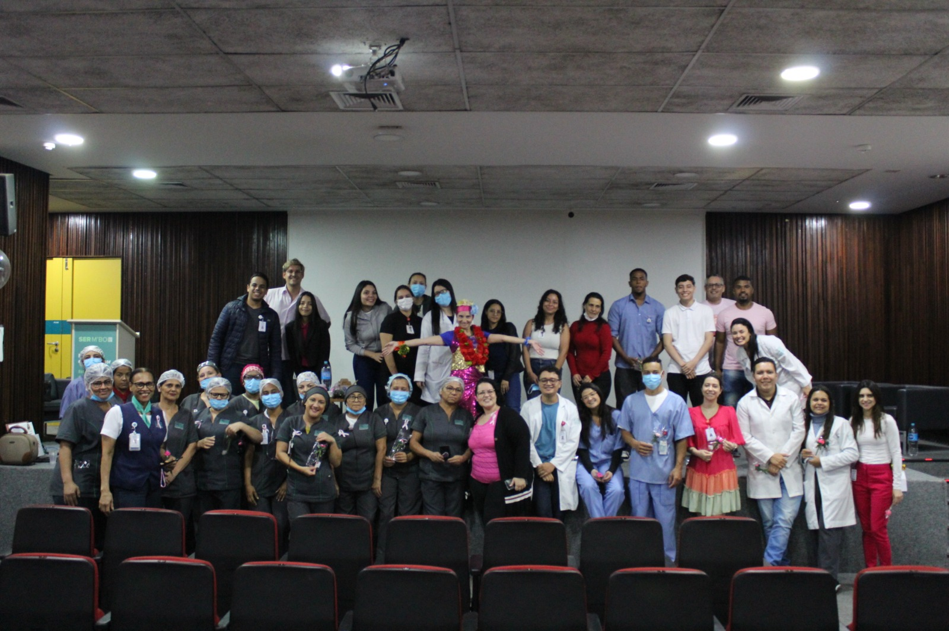
Ações – Outubro rosa Prevenção ao câncer de mama / Um toque de cuidado

Slide 6
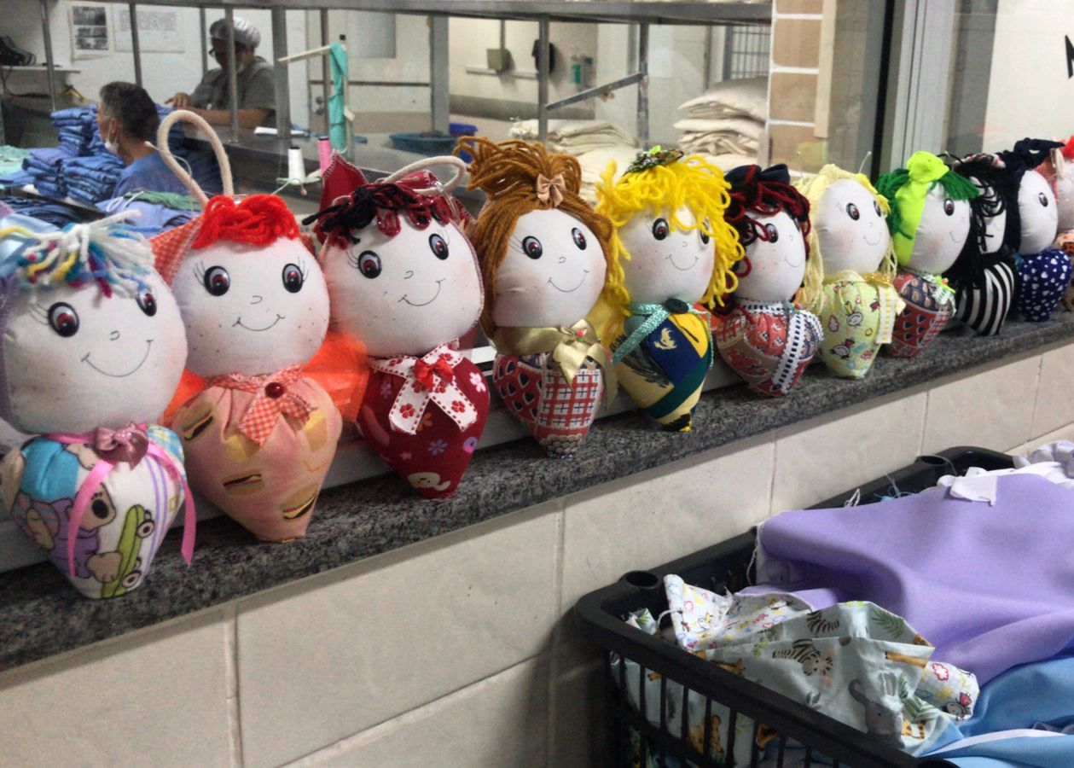
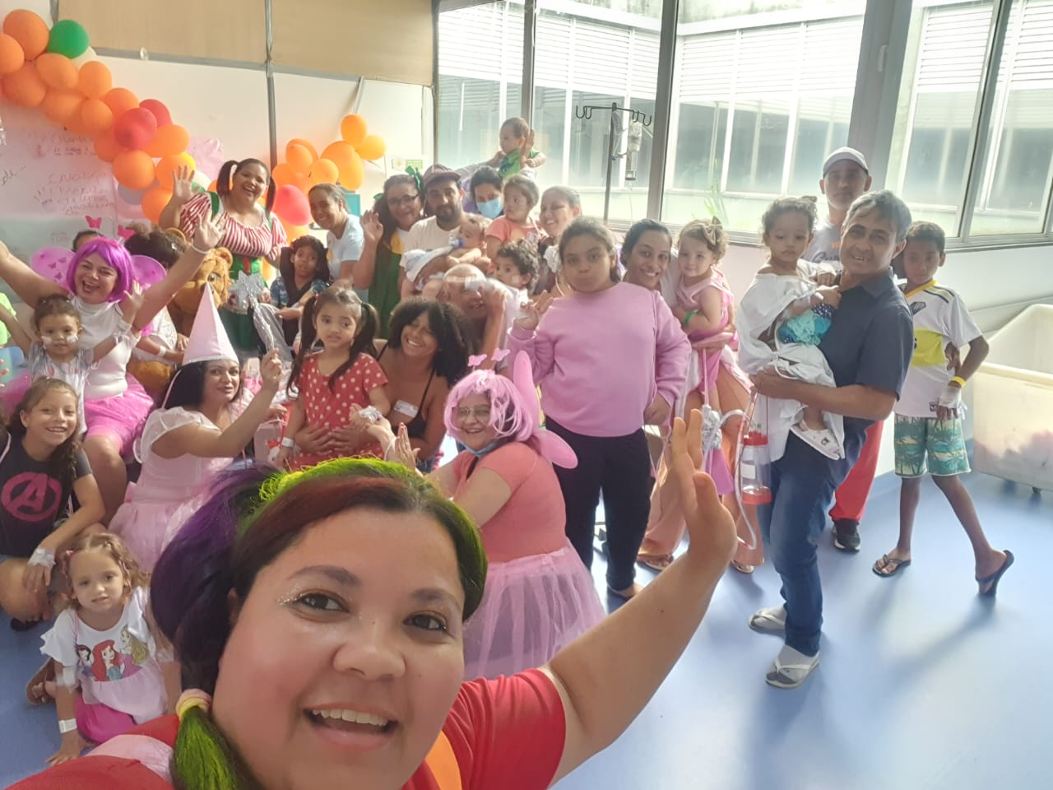
Ação – Dia das crianças 12/10
Programação conduzida pela equipe da Hotelaria

Slide 7
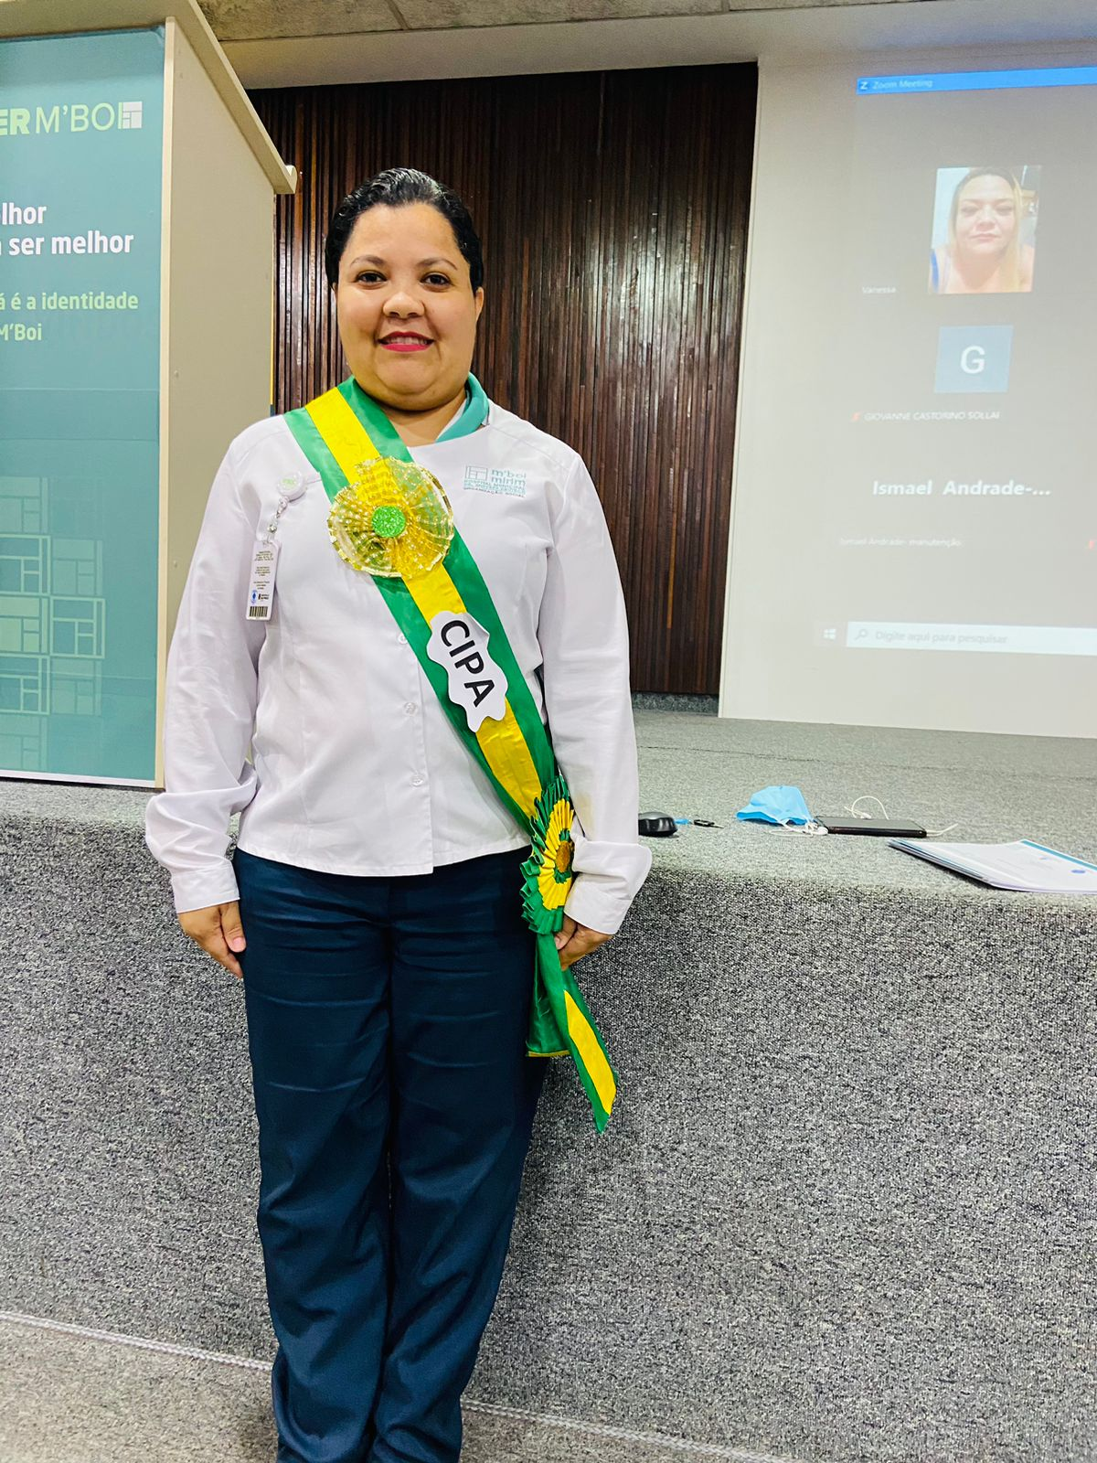
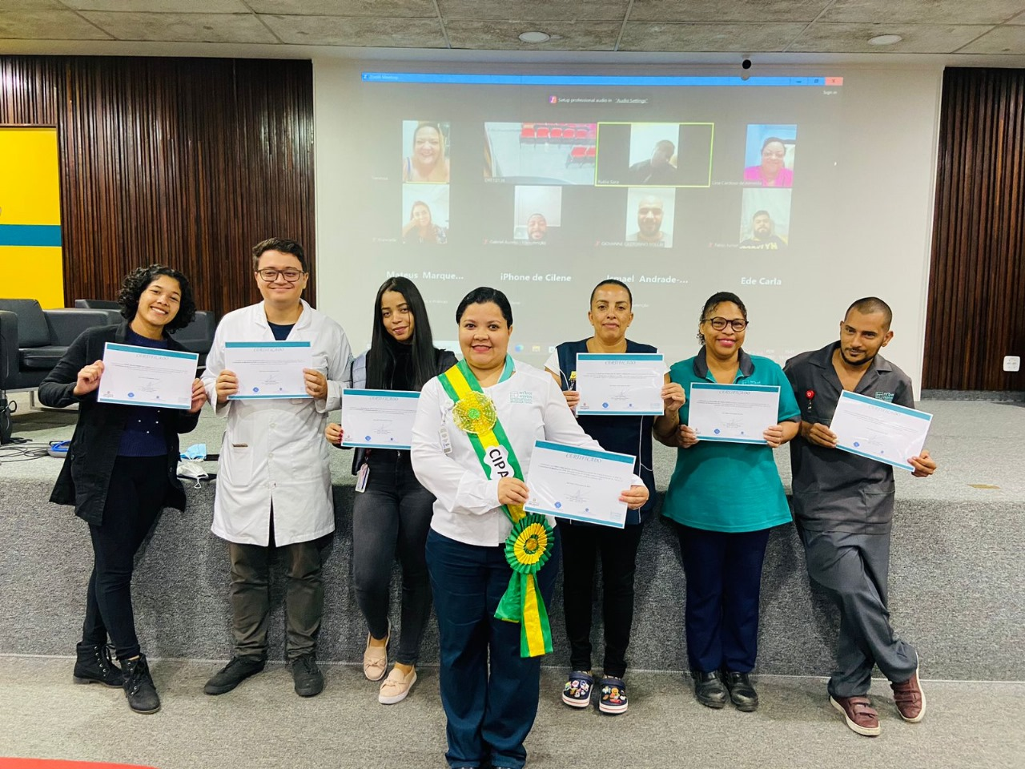
Posse do novo conselho da CIPA 13/10
Presidente: Vania Bispo (Encarregada Hotelaria / Higiene)

Slide 8
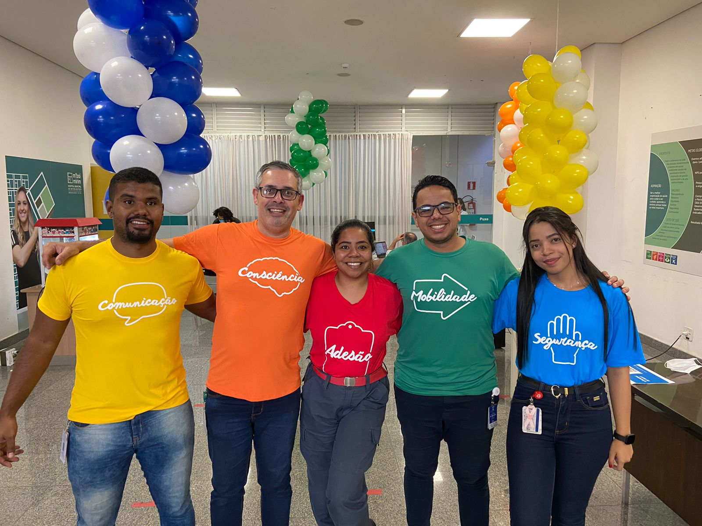
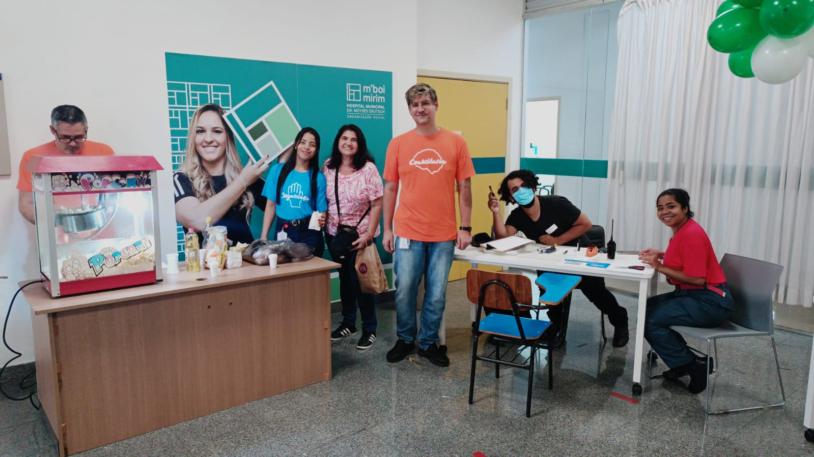
5 Regras de ouro – Segurança, consciência, adesão, mobilidade e comunicação – 17/10 e 18/10
É um evento realizado anualmente pelo HIAE, que em parceria com SESMT do MBOI foi relançado aqui na instituição.
Com o intuito de estabelecer 5 regras mínimas de comportamento que devem ser seguidas por todos os funcionários e prestadores de serviços na instituição e em todas as suas unidades a respeito de segurança.

Slide 9
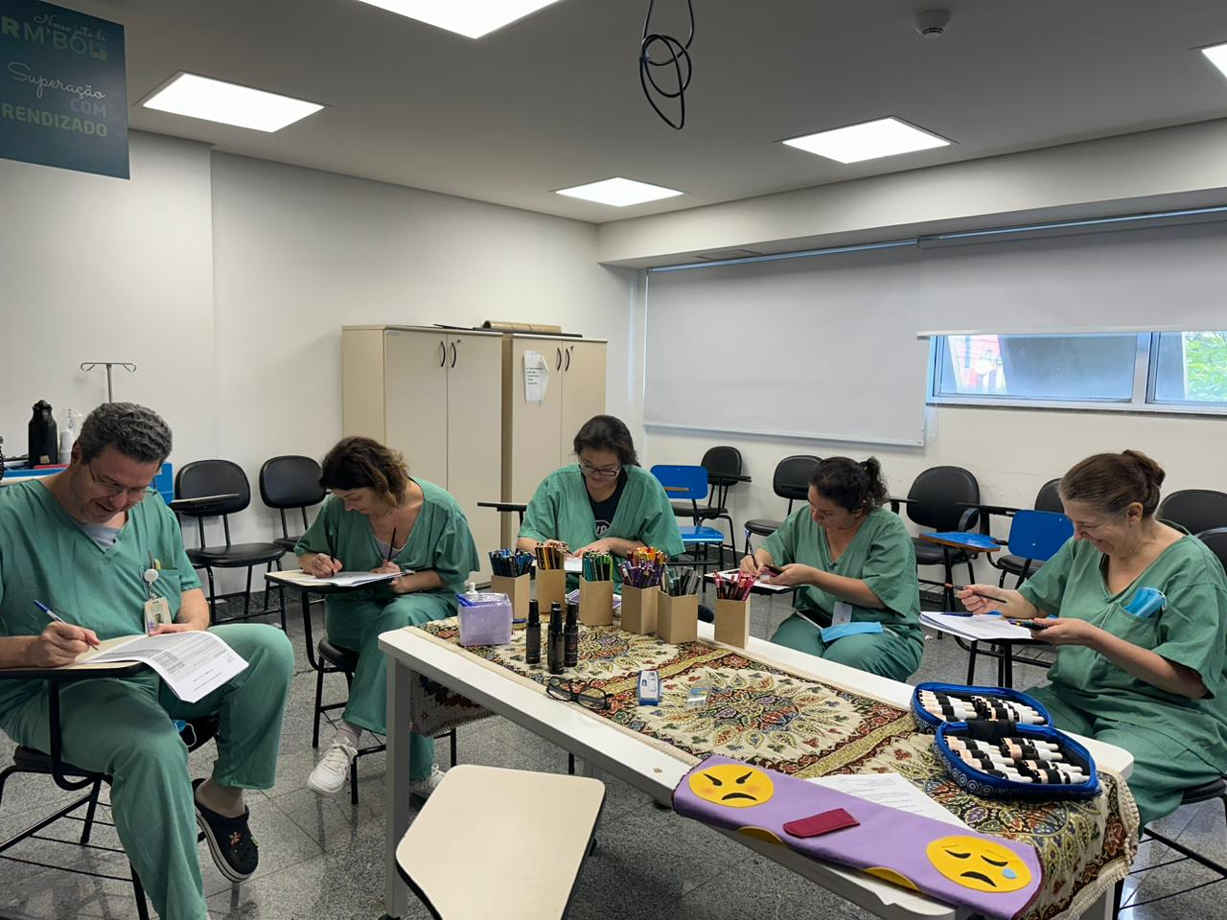
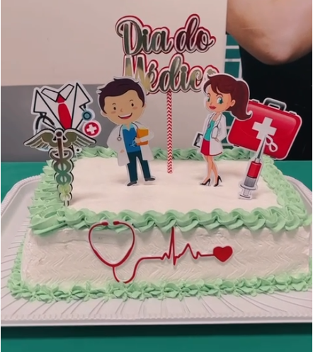
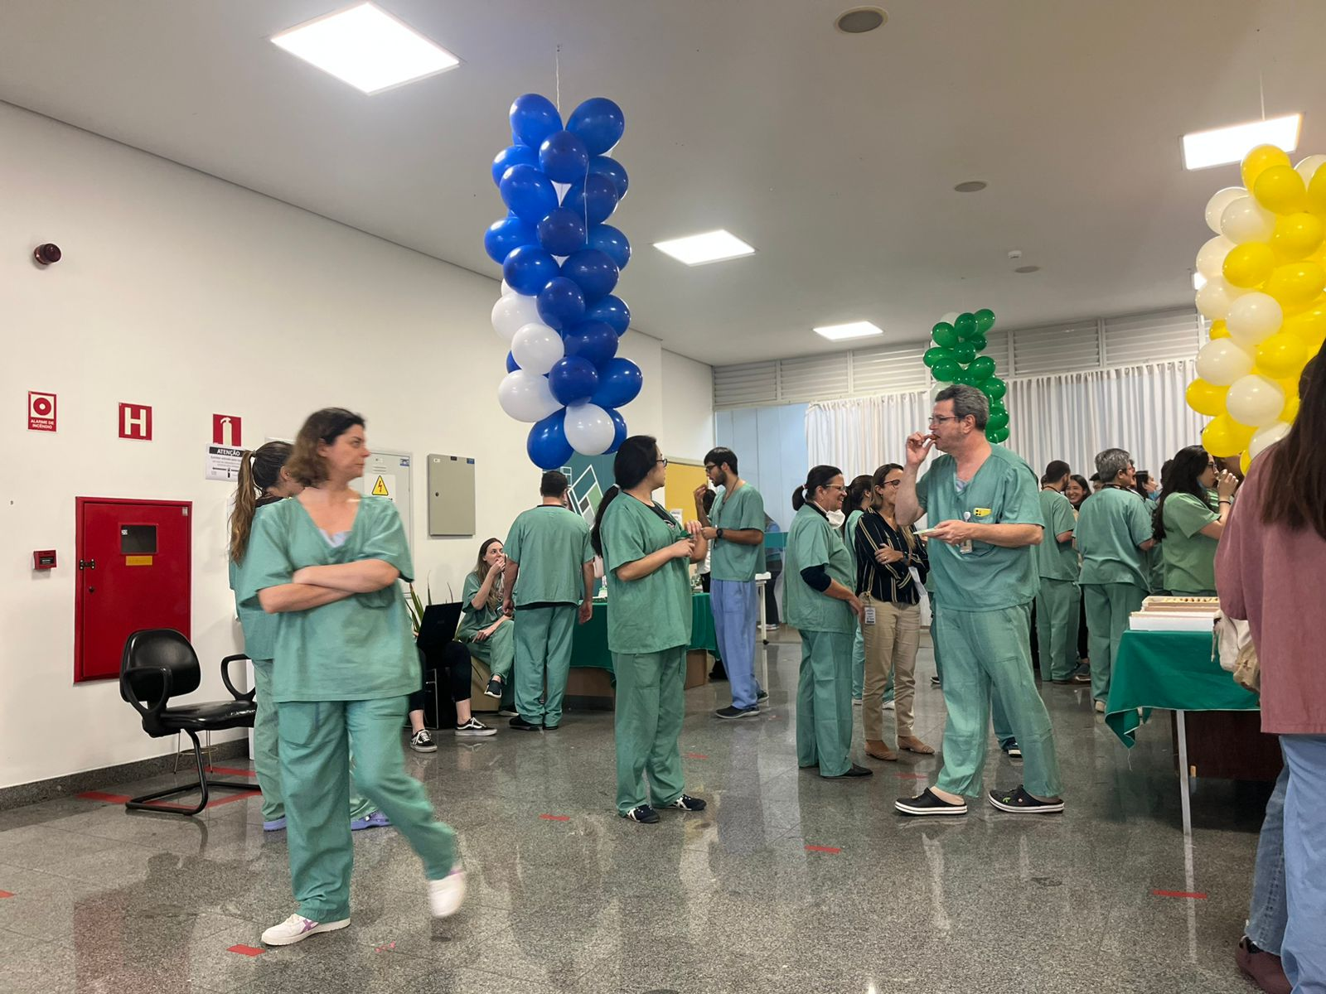
Dia do médico – 18/10 Promovido pela Dra. Silvia Pantaleão e Dra. Tereza Kambourakis

Slide 10
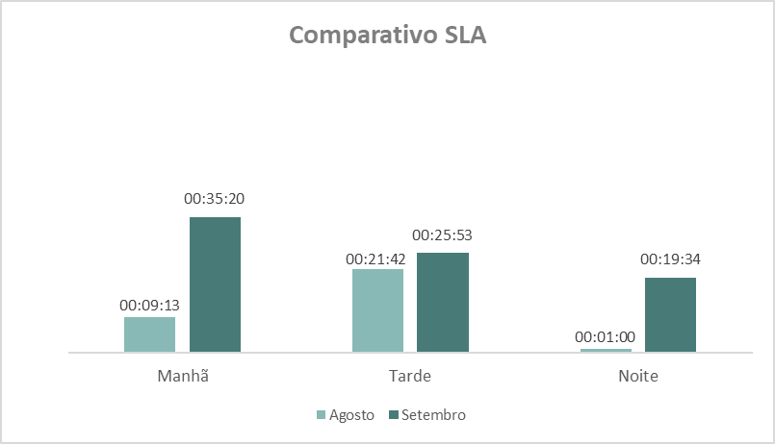
Atendimento Ao Conselho Gestor – Setembro / 2023

Slide 11
Atendimento Ao Conselho Gestor – Setembro / 2023

Slide 12
Agenda
Respostas e Informes aos Conselheiros
Metas do Contrato de Gestão
Atendimento ao Cliente
Recursos Humanos
Demonstrativo de Resultados

Slide 13
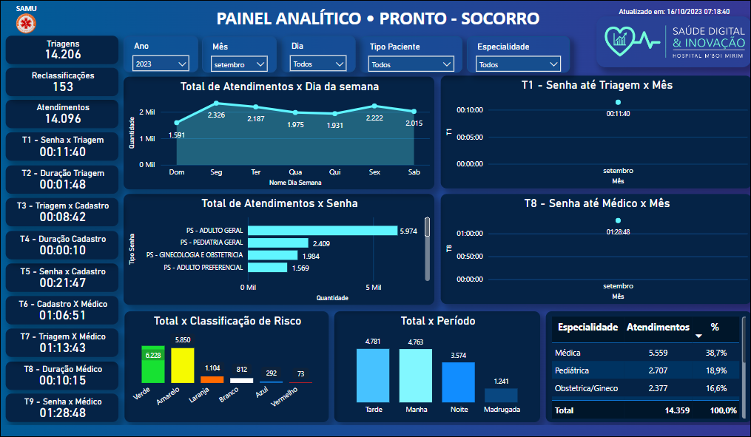
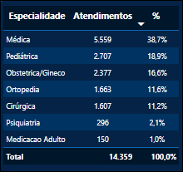
Atendimento PS – Setembro / 2023

Slide 14
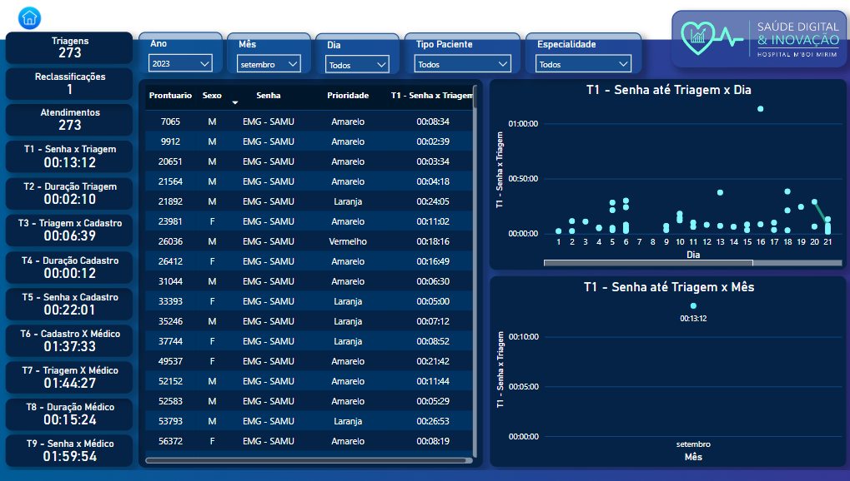
Atendimento SAMU – Setembro / 2023

Slide 15
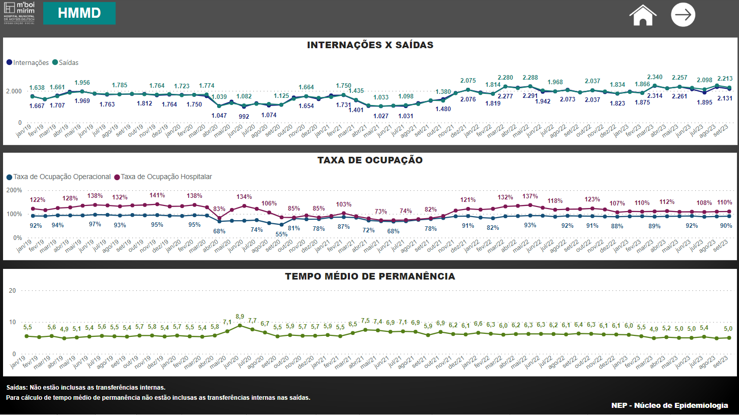
Internações / Taxa de Ocupação / TMP

Slide 16
Volume de partos

Slide 17
Volume de Cirurgias
Volume de Exames Laboratoriais

Slide 18
Metas fixas do contrato de gestão - Atividade hospitalar
Setembro / 2023

Slide 19
Metas fixas do contrato de gestão - Atividade hospitalar
Setembro / 2023

Slide 20
Agenda
Respostas e Informes aos Conselheiros
Metas do Contrato de Gestão
Atendimento ao Cliente
Recursos Humanos
Demonstrativo de Resultados

Slide 21
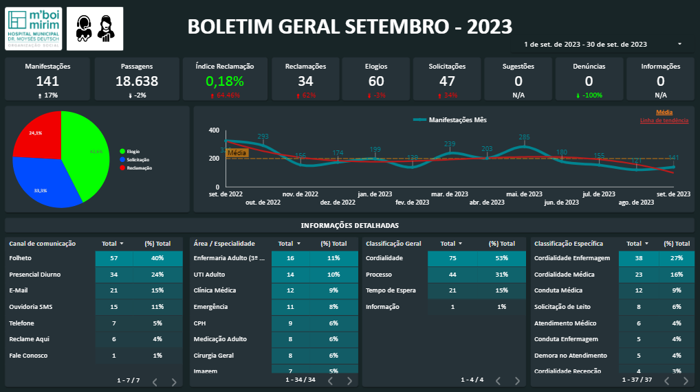
Painel Ouvidoria – Setembro / 2023

Slide 22
Agenda
Respostas e Informes aos Conselheiros
Metas do Contrato de Gestão
Atendimento ao Cliente
Recursos Humanos
Demonstrativo de Resultados

Slide 23
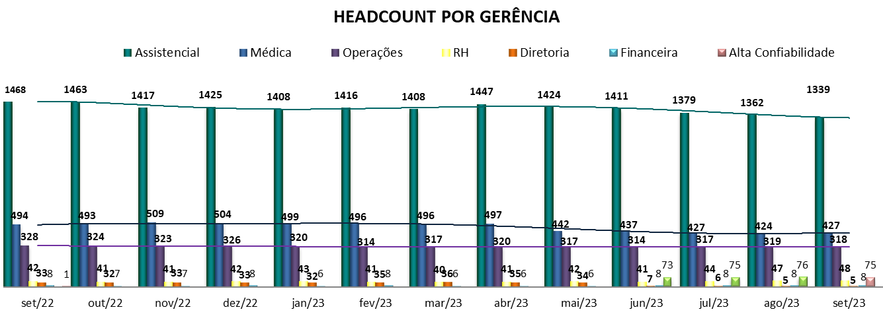
Recursos Humanos – Setembro / 2023

Slide 24
Agenda
Respostas e Informes aos Conselheiros
Metas do Contrato de Gestão
Atendimento ao Cliente
Recursos Humanos
Demonstrativo de Resultados

Slide 25
DRE – Setembro / 2023
25

Slide 26
Resultado Não-Operacional – Setembro / 2023

Slide 27
Dra. Mariana Granado Barbosa
Gerente Médica
27

